Slide 1
Uso de estructuras de control
UNIDAD 3

Slide 2
Contenido
R.A. 3: Escribe y depura código, analizando y utilizando las estructuras de control del lenguaje.
CRITERIOS DE EVALUACIÓN | PROCEDIMIENTOS ESENCIALES | EVALUACIÓN | CONTENIDOS
Se ha escrito y probado código que haga uso de estructuras de selección. Se han utilizado estructuras de repetición. Se han reconocido las posibilidades de las sentencias de salto. Se ha escrito código utilizando control de excepciones. Se han creado programas ejecutables utilizando diferentes estructuras de control. Se han probado y depurado los programas. Se ha comentado y documentado el código. | PE 3. Desarrollar programas que hagan uso de estructuras de selección, estructuras de repetición, control de excepciones y recursividad. | Prueba Práctica 1 (100%) | Estructuras de selección. Estructuras de repetición. Estructuras de salto. Control de excepciones Recursividad Depuración de programas. El depurador como herramienta de control de errores. Documentación de programas. Documentación interna, comentarios. Documentación externa, diagramas de clases, requisitos, guías, etc. Aserciones, Pruebas.

Slide 3
Los métodos recursivos
Un método se llamada recursivo cuando se llama a sí mismo.
¿Cuándo utilizar la recursividad?
Cuando la resolución de un problema es más sencilla.
Cuando no es infinita, es decir, hay un caso resoluble más básico o más sencillo.
Generalmente, cuando se va a resolver un problema recursivo vemos que en cada llamada sucesiva al método recursivo nos vamos acercando cada vez más a la solución.
¿Es eficiente la recursividad?
NO. La recursividad no es eficiente pero es sencilla de programar y de entender. Hay que tener siempre en cuenta que para un método recursivo siempre hay un equivalente iterativo.

Slide 4
Ejemplo
A modo de ejemplo, vamos a trabajar con el método potencia (x, y).
Para resolver un caso recursivo generalmente debemos encontrar:
Una fórmula o proceso que reduzca la complejidad y nos vaya acercando a la solución.
Un caso base que hace que nuestra recursividad no sea infinita.
En el caso de la potencia:
Sabemos que x^{y} = x * x^{y-1} (ésta es la fórmula que reduce la complejidad)
Y que x⁰ = 1 (caso base)
Este problema, como se puede observar, es un caso claro de método recursivo.

Slide 5
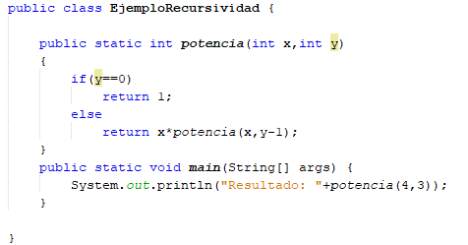
Ejemplo
Preguntas:
¿Qué otro caso base podríamos haber seleccionado?
¿Cómo lo resolveríamos de forma iterativa, sin recursividad?

Slide 6
EJERCICIOS
EJERCICIOS RECURSIVIDAD

